Slide 1

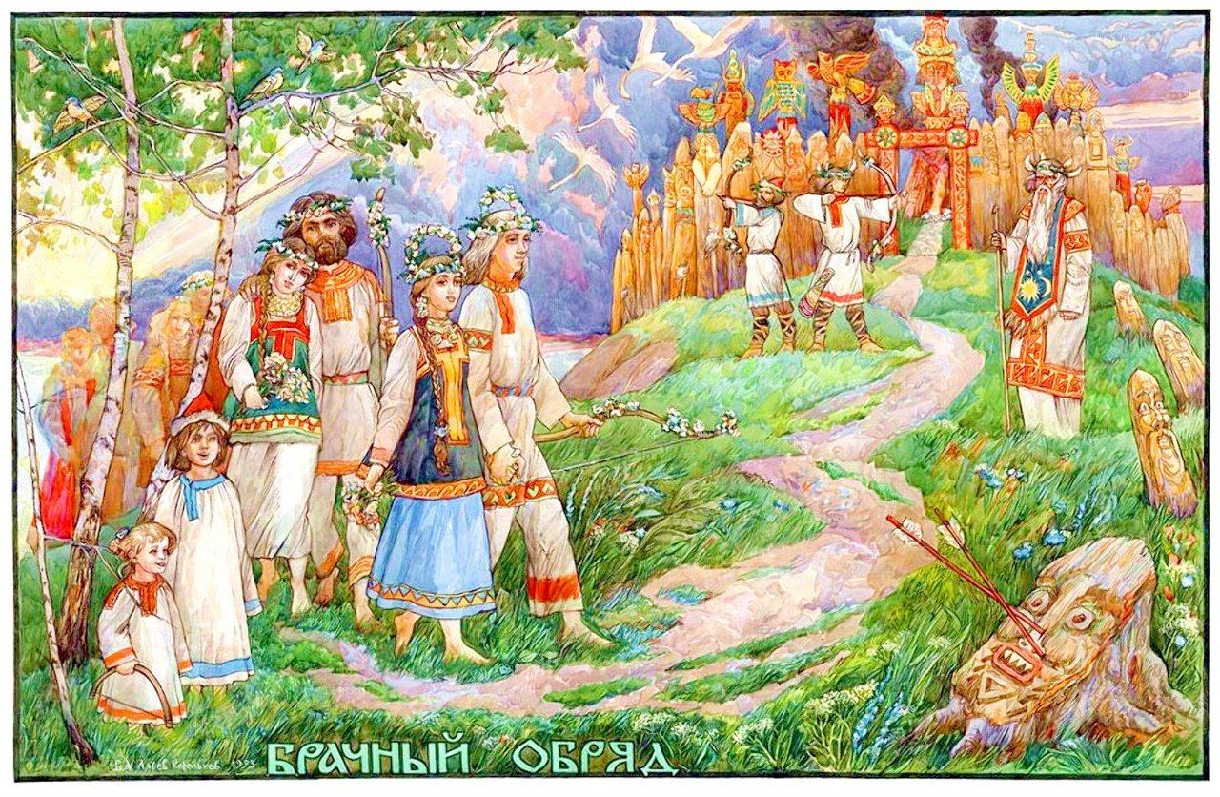
Муниципальное автономное учреждение дополнительного образования
г. Хабаровска «Центр детского творчества «Гармония»
Обряды и обычаи Древней Руси

Slide 2
Мы даже не задумываемся как соблюдаем определенные обряды, верим в приметы и совершаем ритуалы. Они настолько прочно вошли в нашу жизнь, что уже сложно сказать кто начал первый. Обычаи древней Руси берут свое начало в дохристианской эпохе. Древние Славяне были язычниками и относились к традициям, ритуалам и приметам очень уважительно, связывая множество повседневных дел с природой.

Slide 3
Наши предки верили в существование особой силы, мощной энергии, которая присутствует во всем — в живом и неживом. Древние славяне верили в бессмертие души, которое можно обрести соблюдая определенные ритуалы. Древнеславянские обряды включали в себя гадания, любопытство относительно своего будущего не возбранялось, как в христианской вере. Особое место уделялось семье. Существует масса традиций и обрядов, связанных со становлением семьи, домом и родом. Процветала вера в сверхъестественных существ, связанных с определенной стихией: в лесу проживал леший, дом был под охраной домового, а в воде обитал водяной.

Slide 4
Повседневная жизнь наших предков была наполнена не только обрядами и ритуалами. Обычаи древней Руси также включали в себе празднества и развлечения. Ярмарки, гуляния и балаганы сопровождались песнопениями, плясками и представлениями. Ярмарки в Древней Руси имеют сходство с нашими современными фестивалями. Люди занимались там торговлей и развлекались. Отвечали за развлечение толпы на ярмарках скоморохи. Также устраивались балаганы — театрализованные представления. На ярмарках устраивали потешные кулачные бои, в них молодые люди хотели показать свою удаль и силу. Множество развлечений были связаны с праздниками, особенно поощрялись гуляния на Масленицу — время, когда провожали зиму и встречали весну.

Slide 5
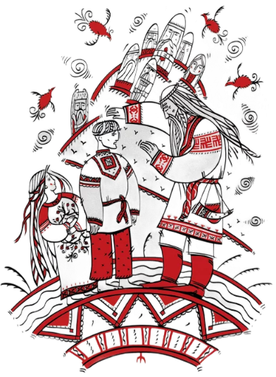
Обряды:
Имянаречение
Не позже 16-го дня после появления на свет
давали имя. Оно считалось оберегом новорожденного,
выбиралось тщательно по согласованию с волхвом.
Имя малыша имело силу до наступления ему 12 лет.
После этого ребенок перешагивал порог во взрослую жизнь и подразумевалось, что уже имел представление о своем будущем. Тогда первое имя, данное родителями, теряло свое сакральное значение и проводился обряд имянаречения. Проводили ритуал в период осеннего равноденствия. Сначала подростку нужно было окунуться в реку — «смыть» имя. После этого волхв вводил его в транс, для вызова видений своего будущего. На основании увиденного давалось два имени: тайное (о котором известно только волхву и подростку) и мирское (которым все его называли).

Slide 6
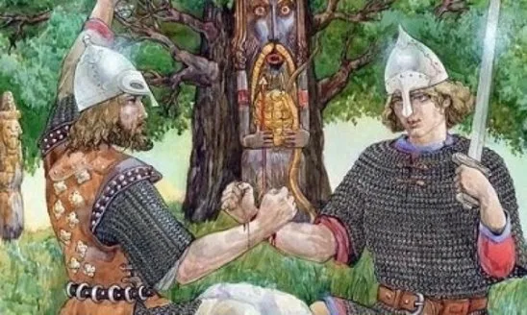
Братание
Этот ритуал связан с проводами на войну, которые не были
редкостью в те времена. Братанием называют обмен
воинами нательных крестов. Таким образом, они проявляют
уважение друг к другу как к воину и брату.
Это событие в жизни славян насыщено ритуалами еще с момента подготовки. Праздник свадьбы в язычестве имеет название Любомир. Первым этапом было сватовство: родственники с обеих сторон собирались для обсуждения приданого, свадебных подарков, места проживания молодоженов. Перед женитьбой молодые должны умыть друг друга отваром целебных трав, для очищения от грехов. Проводится обручение — перевязывание полотенцем кистей рук жениха и невесты. Традиционной для свадьбы была и одежда — белые рубахи с особыми узорами. Важным атрибутом был каравай, он считался символом достатка. Для приглашения родственников совершался ритуал запросин. Семья жениха отдавала за невесту выкуп, а со стороны невесты готовилось приданое. Само торжество обычно проходило весной, на Красную горку, осенью после сбора урожая или на Велесовых святках зимой.
Свадьба

Slide 7
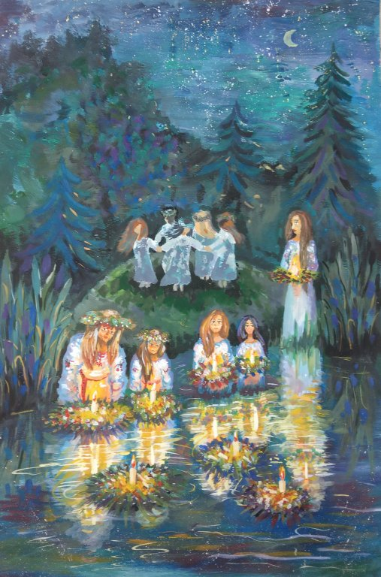
Обычаи на праздник «Иван-Купала»
День летнего солнцестояния, 21 июня, наполнен мистическими преданиями. Считалось, что в этот день и ночь грань между мирской жизнью и миром духов становилась очень тонкой, усиливались магические обряды. Многие уходили на Купалову ночь в лес на поиски цветка папоротника, который сможет исполнить желания. Особенным этот день был для молодых незамужних девушек. Они могли найти свою судьбу. Для этого плели венки и отпускали их по реке. Юноши ловили их и искали владелицу — на ней они должны были жениться. Ночью по старинному обычаю разжигали костер, через который нужно было перепрыгнуть — это означало очищение, избавление от внутренних демонов.

Slide 8
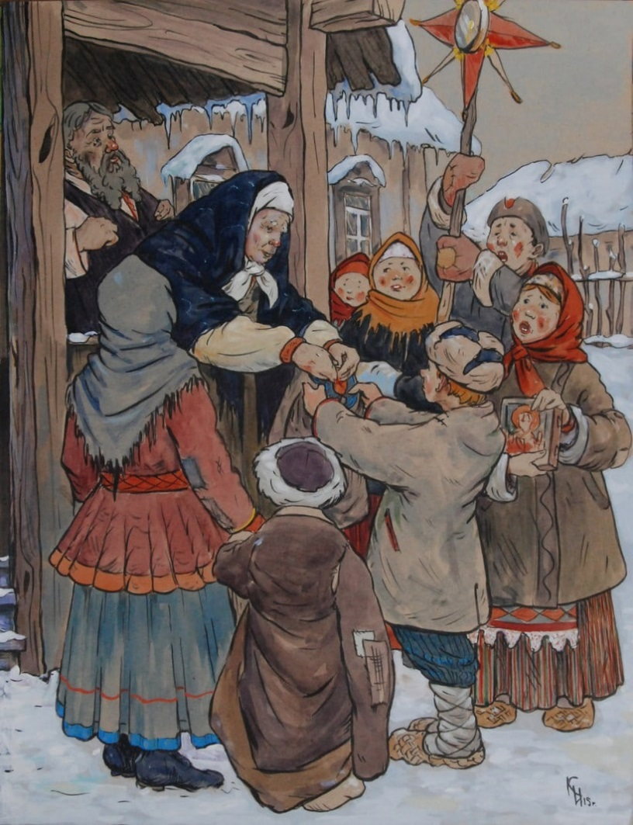
Колядование
По преданиям древних славян в день зимнего солнцестояния, 21 декабря, рождался бог Коляда. Этот праздник в его честь сопровождался песнями и хороводами — все радовались, что с каждым днем солнце теперь будет светить больше. Этот день, три дня до него и после считались энергетически идеальными для загадывания желаний на предстоящий год. В этот период древние славяне избавлялись от всего старого и ненужного, в том числе очищали голову от дурных мыслей. Колядование сопровождалось пением песен-колядок и обходом домов, где хозяева давали колядникам вкусные угощения. Считалось, что этот обход избавляет дома от нечистой силы и защищает хозяев от болезней. Колядовали обычно 21 и 31 декабря, в ночь на 7 января.

Slide 9
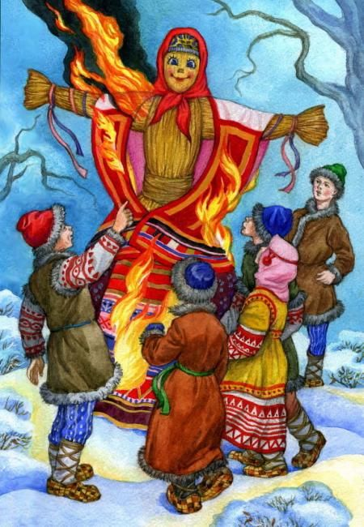
Масленица
Самый популярный языческий праздник, дошедший до наших времен — проводы зимы. У язычников Масленица связана с поминанием предков, поэтому главным блюдом считаются блины. Главный символ праздника — чучело зимы сжигают на седьмой день масленичной недели. Все готовятся к встрече весны, ее зазывали используя глиняные свистульки, издавая звук, похожий на птичий щебет. Каждый день в масленичной неделе наделен своим смыслом и подразумевает совершение определенных ритуалов. В понедельник нужно было навестить соседей и родных, смастерить чучело масленицы. Во вторник обязательно было съехать с ледяной горки, чтобы не обидеть Масленицу. В среду женщины подавали блины на стол. В четверг улаживали конфликты, если они были. В пятницу тещи приходили к зятьям на блины. В субботу в дом приглашали родственников мужа, их тоже угощали блинами. Воскресение было прощеным днем и тогда сжигали чучело Масленицы.

Slide 10
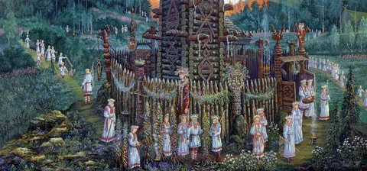
Древние обряды, которые сохранились до наших дней
Несмотря на принятие христианства на Руси, обряды и традиции язычества имели сильное влияние на русский народ. И некоторые старинные обычаи мы совершаем и в современном мире. Например, выкупая невесту и собирая ее приданое. Совершаются по сей день поминальные обряды. Мы отмечаем такие праздники как Масленица, Покров, Иван-Купала, возможно, не знаем какой первоначальный смысл в них вкладывали наши предки. А с ходом времени приметы и русские обряды адаптируются под современные знания, но это есть живой пример передачи мудрости из поколения в поколение.

